Slide 1
Geometria
Rozcvička – 4. ročník
dopravná výchova
násobilka – do 20
angl. j. – school things
násobilka – do 50Snímka 4
Mgr. A. Karchutňáková

Slide 2
Nájdi
1 mm
1 cm
1 dm
1 m

Slide 3
Nájdi
1 mm | 3 . 2 | 2 . 4 | 10 : 2 | 6 : 6
1 cm | 3 . 3 | 4 . 4 | 16 : 2 | 12 : 3
1 dm | 3 . 5 | 7 . 2 | 18 : 2 | 15 : 5
1 m | 3 . 6 | 10 . 2 | 20 : 4 | 0 : 7

Slide 4
Nájdi
1 mm | 3 . 4 | 0 . 4 | 12 : 2 | 30 : 6
1 cm | 4 . 7 | 4 . 8 | 24 : 8 | 21 : 3
1 dm | 3 . 9 | 5 . 7 | 18 : 3 | 36 : 4
1 m | 4 . 6 | 9 . 4 | 50 : 10 | 5 : 5
1 km | 5 . 4 | 8 . 5 | 25 : 5 | 45 : 9

Slide 5
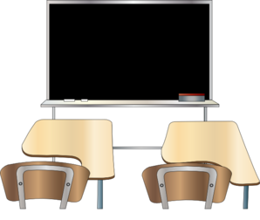
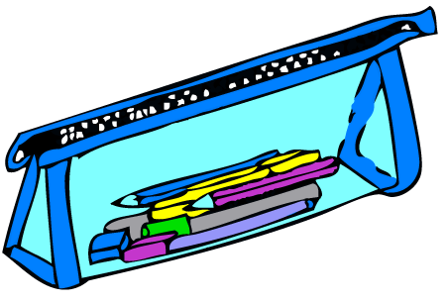
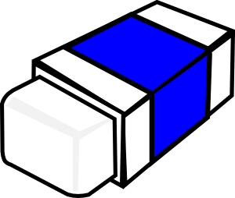
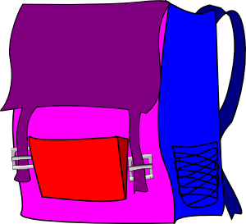
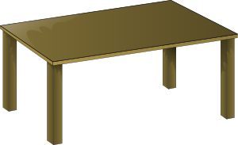
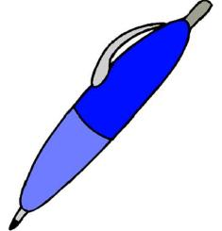
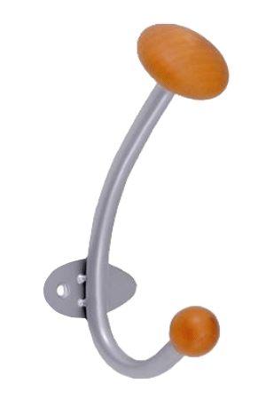
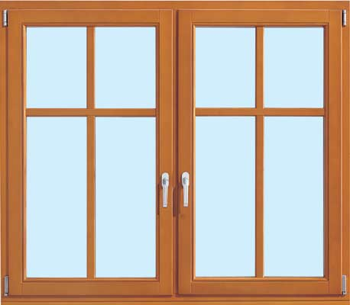
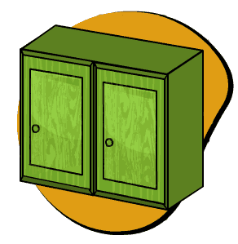
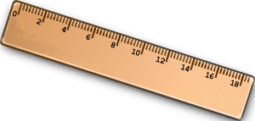
Nájdi
1 mm
1 cm
1 dm
1 m

Slide 6
Zdroje obrázkov:
http://www.clker.com
http://www.beruska8.cz
http://automix.atlas.sk/

